Slide 1

PROYECTO “Cuida Tu Barrio”
PRESENTACIÓN FINAL CAPSTONE
Docente
Fabián Alcántara
Equipo alumnos
Rolando García Pacheco
Matías Ramírez Belmar
Gustavo Tobar Diaz
Duoc UC Sede San Bernardo
Escuela de Informática y Telecomunicaciones
Ingeniería en Informática
2025

Slide 2


INTRODUCCIÓN
San Bernardo es de las comunas con mayores índices de delitos de mayor connotación en Chile, según el INE.
Proponemos un nuevo sistema para denuncia de incidencias delictivas para los vecinos de la comuna.

Slide 3

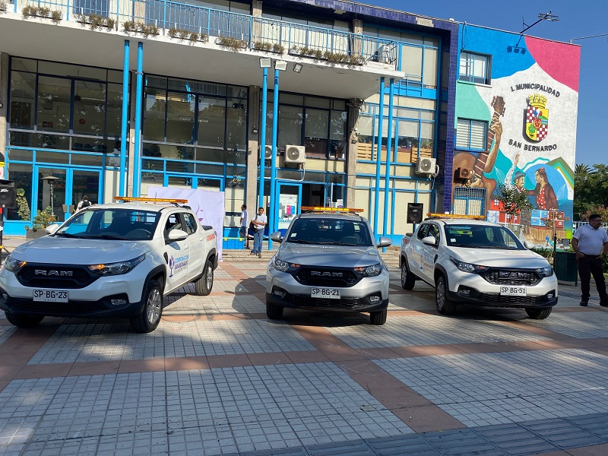
Definición del contexto
Necesidad de mejorar la gestión en cuanto a la seguridad ciudadana.
Múltiples canales y duplicidad de denuncias.
Sensación de mala gestión municipal.

Slide 4

Objetivo General
Implementar un sistema unificado para denuncias ciudadanas tanto para los vecinos como para los funcionarios municipales.
Notes:
Objetivos del proyecto
Escribir el Objetivo general
Listar objetivos específicos

Slide 5
Objetivos Específicos
Integrar con Google Maps para la geolocalización.
Diseñar una interfaz amigable para todos los rangos etarios.
Desarrollar comunicación en tiempo real de los usuarios.
Implementar manual de usuario amigable.
Integrar a la comunidad en la denuncia de delitos.
Habilitar un hub de datos para alimentar el dashboard resumen.
Notes:
Objetivos del proyecto
Escribir el Objetivo general
Listar objetivos específicos

Slide 6

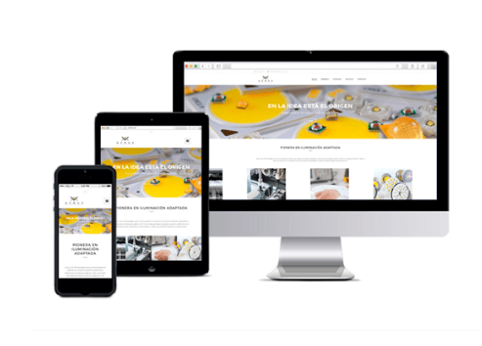
Alcances del proyecto
Notes:
Esta ppt puede ser opcional propongo que lo digan junto con sus objetivos en pro del tiempo

Slide 7
Propuesta de Solución
Notes:
Componentes
Es decir, el resumen de aspectos relevantes .
Esto implica “LISTAR”
Arquitectura, Componentes, Estimaciones de Costo, estudios y otros usado en el estudio, pLanificación y diseño del proyecto

Slide 8
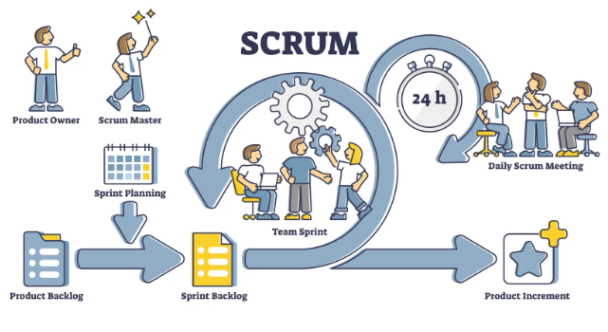
Metodología y equipo del proyecto
Descripción

Slide 9
Metodología y equipo del proyecto
Roles
Product Owner: Fernanda Seguel, Representante dirección municipal de seguridad.
Scrum master: Gustavo Tobar
Equipo desarrollo: Rolando García, Arquitectura y Back-end.
Matías Ramírez, Diseño y Front-end.

Slide 10

Planificación o Cronograma del proyecto o Sprints
Metodología ágil, Scrum en 3 sprints:
Sprint 1, semanas 3 a 6: Planificación y diseño.
Sprint 2, semanas 7 a 11: Desarrollo app móvil.
Sprint 3, semanas 12 a 15: Desarrollo app web.
Sprint 4, semanas 16 y 17: Documentación y entrega.
Notes:
Describir la o las herramientas de planificación utilizada y su relación con el proyecto.
Una diapositiva.
Utilizar cronograma de inicio, indicando el cumplimiento al término del proyecto

Slide 11
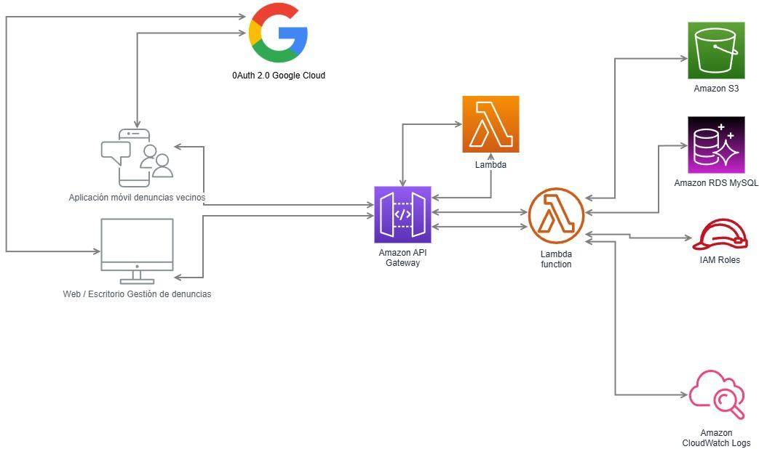
Arquitectura del proyecto

Slide 12





Tecnologías del proyecto
Amazon, Google, Serverless, Angular, React Native Expo

Slide 13
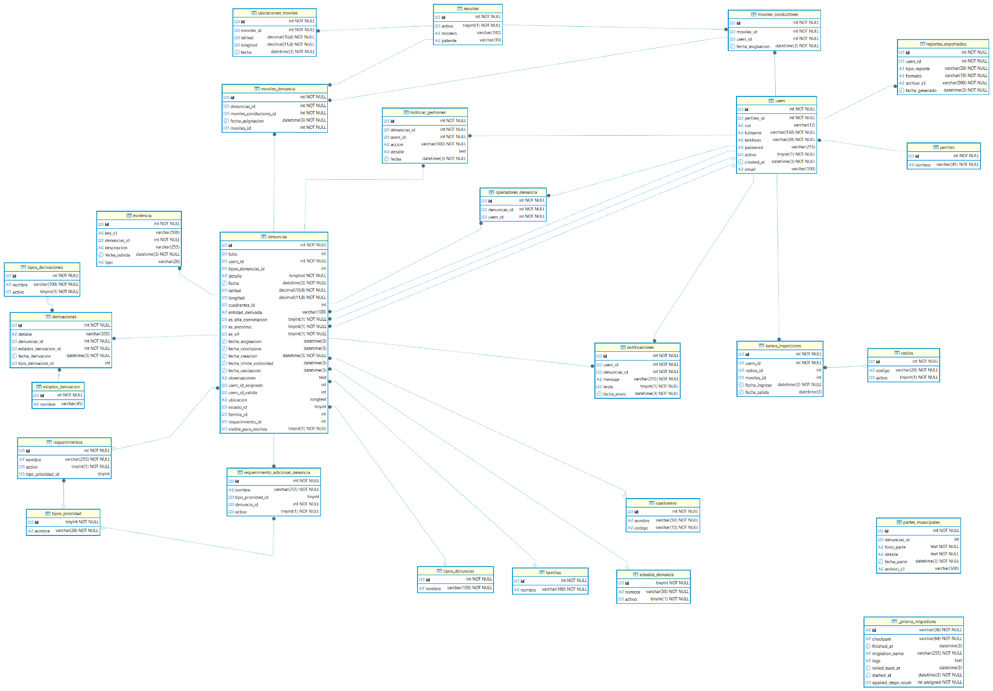
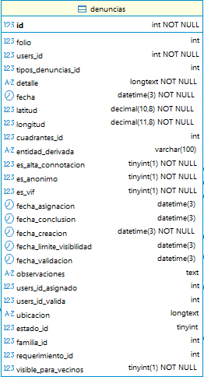

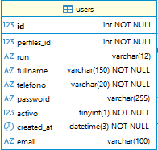
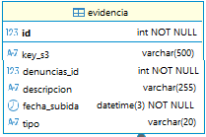
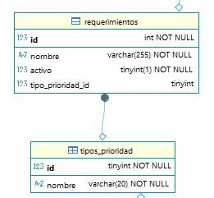
Modelo de datos

Slide 14
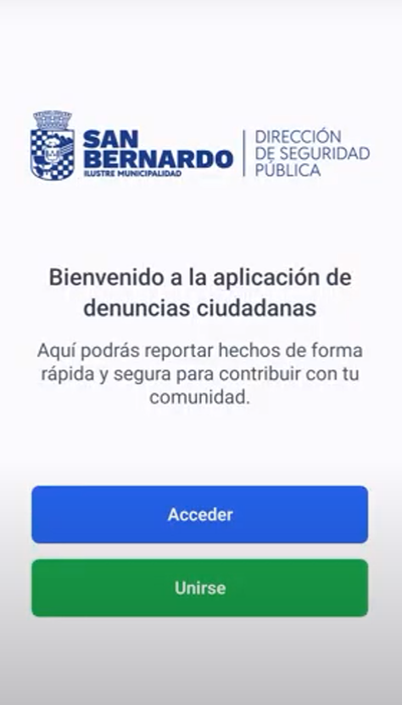
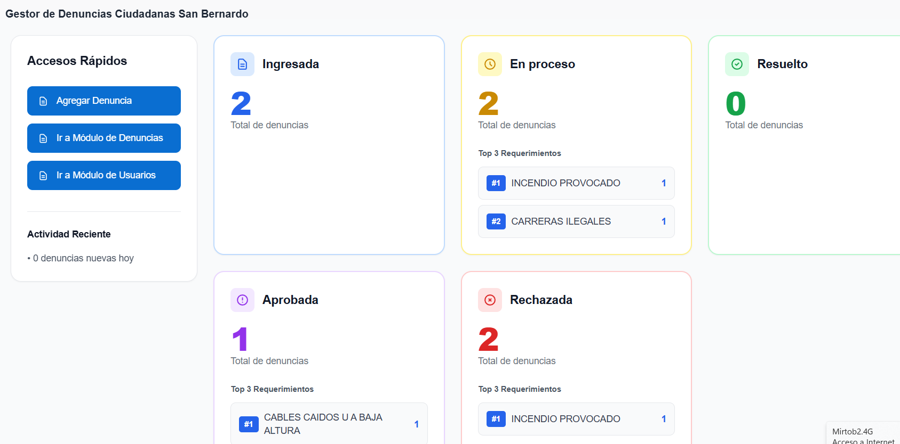
Resultados del Proyecto
Plataforma de denuncias ciudadanas:
Aplicación móvil para los vecinos
Plataforma web para los funcionarios municipales

Slide 15
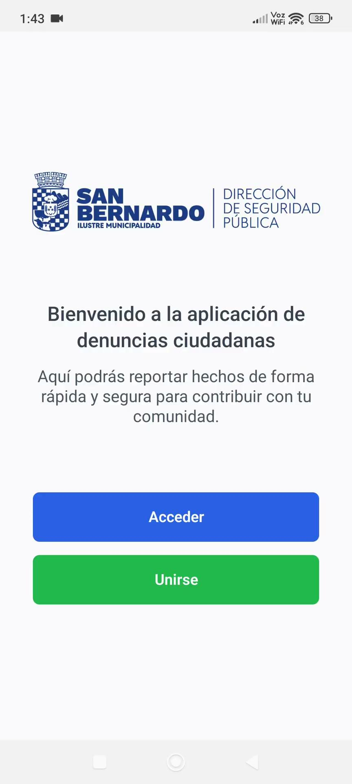


Slide 16
Conclusiones
Se logra el objetivo principal en el tiempo requerido: la comunicación de los vecinos con el municipio.
Los resultados del proyecto tendrán un impacto positivo en la calidad de vida de los vecinos.
Este MVP, nos da la oportunidad para futuras fases de desarrollo y mejoras continuas del producto.

Slide 17
Reflexión
Perfil de egreso
Intereses profesionales
Reflexión
Obstáculos
Aporte
Notes:
En primer lugar debes considerar que tal como se mencionó anteriormente, la reflexión nos ayuda a ir consolidando nuestras competencias por cuanto somos capaces de situarnos en distintos escenario. En este sentido, se recomienda iniciar la práctica reflexiva con preguntas que te lleven a la comprensión de lo que realizaste y a la relación con otros componentes del centro de práctica en el que te desempeñas, preguntas tales
como:
¿Entendí las partes de la tarea que me encargaron y cómo se conectaban?,
¿entiendo la importancia de esta tarea en el contexto de la empresa?,
¿De qué manera esta actividad se relaciona con otras actividades?
Luego se puede pasar a preguntas más complejas que refieren al análisis y evaluación de lo que se está realizando, con preguntas como
¿Fueron eficaces las estrategias, habilidades o procedimientos que usé para desarrollar la actividad?
¿Qué estoy aprendiendo o. aprendí ? ¿Por qué es importante?
Finalmente, es importante reflexionar sobre cómo podría mejorar el desempeño, cómo esto aporta a mi perfil profesional, entre otras. Además de analizar cuáles son los espacios de mejora del centro de práctica y cómo desde su rol como especialista puede aportar.

Slide 18
PREGUNTAS DE LA COMISIÓN

Slide 19
ANEXOS
Opcionales a tu presentación
Notes:
Opcionales a tu presentación

Slide 20
PROYECTO “NOMBRE DEL PROYECTO”
DESCRIPCIÓN DEL PROYECTO
Problema o dolor
Descripción
Propuesta de solución
Descripción

Slide 21
Nombre de estudiante
  Cargo
  Funciones desempeñadas
INTEGRANTES DEL PROYECTO
Nombre de estudiante
  Cargo
  Funciones desempeñadas
Nombre de estudiante
  Cargo
  Funciones desempeñadas
Notes:
Nombre de estudiante
Cargo
Funciones desempeñadas

Slide 22
Requerimientos

Slide 23
Artefactos

Slide 24
Arquitectura del software
*Presentar esquema

Slide 25
PROYECTO “NOMBRE DEL PROYECTO”
Tecnologías utilizadas

Slide 26
PRIVACIDAD Y SEGURIDAD

Slide 27
INNOVACIÓN,
FACTIBILIDAD Y VIABILIDAD

Slide 28
Obstáculos presentados durante el desarrollo

Slide 29
APORTES Y BENEFICIOS

Slide 30
Modelo de Sustentabilidad
(Favor elimine este texto al desarrollar su presentación)
NOTA: Explicar cómo el proyecto puede mantenerse en el tiempo. Ejemplos: continuidad en la empresa, apoyo institucional, comunidad activa, escalabilidad futura. El mensaje clave es demostrar que el proyecto no termina con el curso, sino que tiene proyección.
DURACIÓN: 1 MINUTO

Slide 31
Modelo de Negocio
(Favor elimine este texto al desarrollar su presentación)
NOTA: Responder de manera simple:¿Qué es el proyecto y cómo se diferencia?¿Para quién está hecho?¿Cómo entrega valor?¿Qué costos/ahorros/generación de valor produce? Puede apoyarse en un mini esquema de modelo Canvas simplificado.
DURACIÓN: 1 MINUTO APROX.

